Slide 2
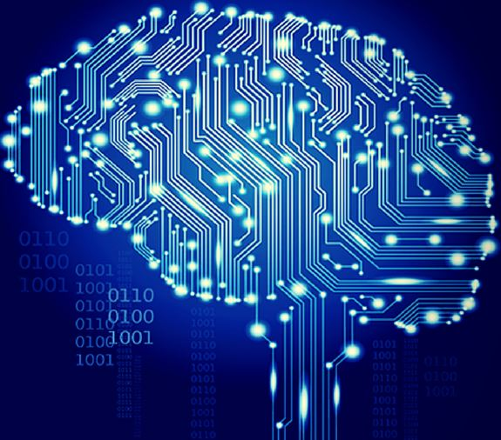
II Seminario Internacional de Bibliotecas Académicas y especializadas Es la IA realmente inteligencia?
Mg. Jorge Solís Tovar
Asesor Técnico del Rectorado
Pontificia Universidad Católica del Perú

Slide 3
Inteligencia es la capacidad de entender, experimentar, razonar y comunicarse para generar nuevo conocimiento. Esta capacidad solo se da en los humanos.

Slide 4
En ese sentido, el término “Inteligencia artificial” es solamente un nombre que se ha popularizado para representar los avances tecnológicos logrados en apoyo de la inteligencia humana.

Slide 5
Todos sabemos que el hombre es limitado en sus capacidades físicas, e incluso mentales, pero que, gracias a su “inteligencia”(humana, no artificial) ha ido desarrollando máquinas y mecanismos que le permiten superar sus limitaciones.

Slide 6
Para aumentar su fuerza inventó la rueda, la carreta, la polea y la grúa.

Slide 7
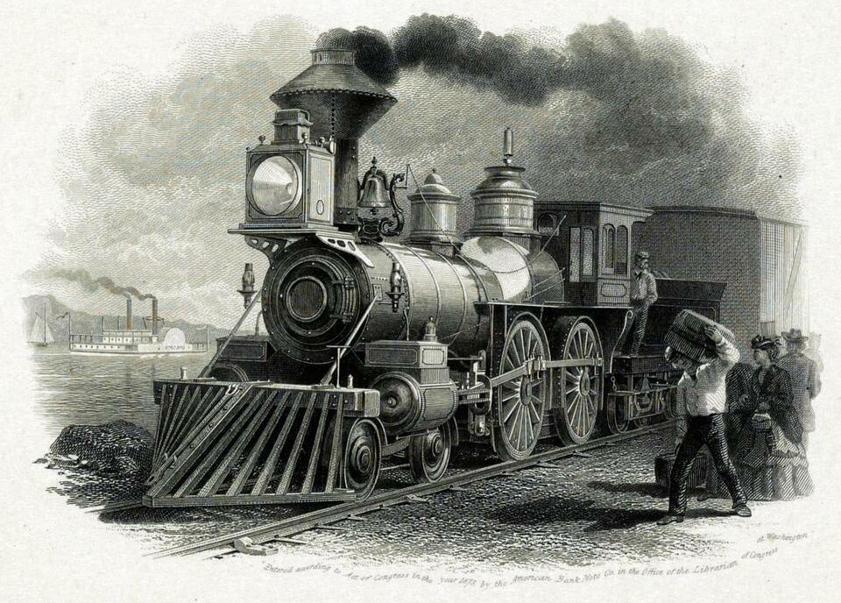
Para aumentar su posibilidad de desplazamiento, (velocidad y distancia recorrida) inventó el tren y el automóvil.

Slide 8
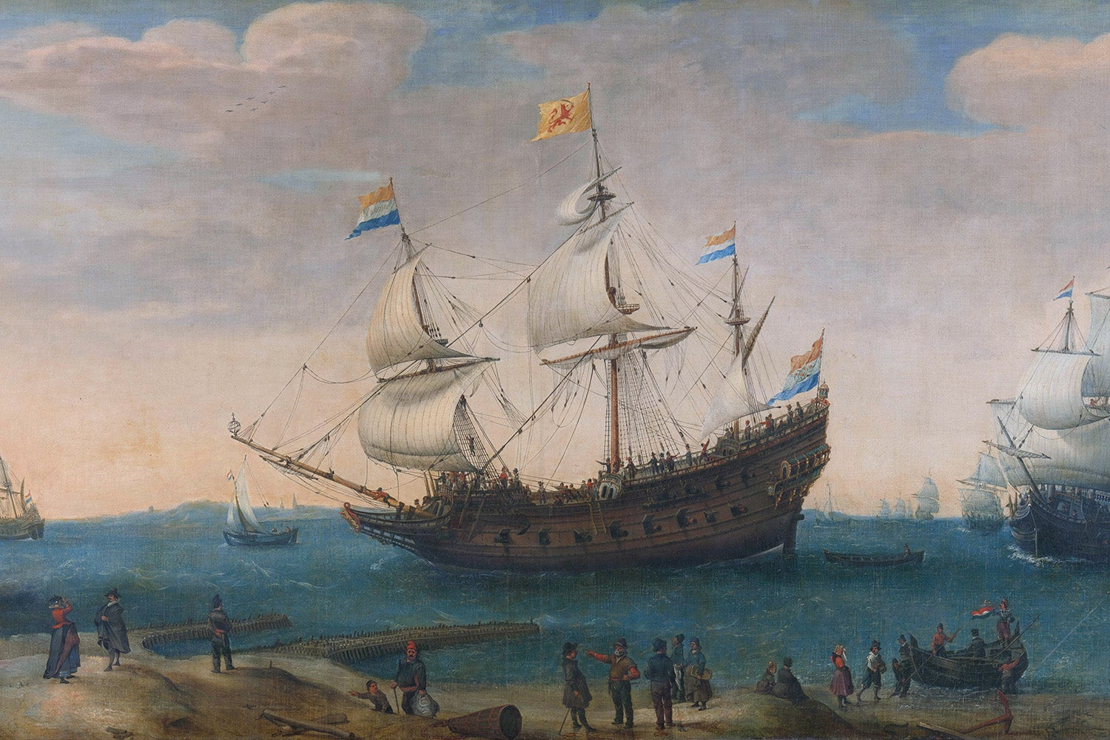
Para moverse en el agua inventó veleros, barcos, submarinos.

Slide 9
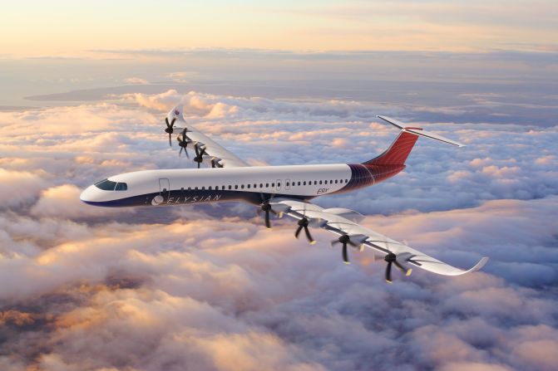
Para moverse en el aire inventó los helicópteros y aviones.

Slide 10
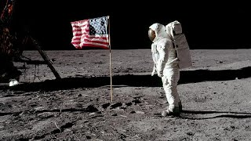
Para llegar a la luna inventó las naves aeroespaciales

Slide 11
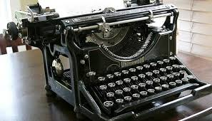
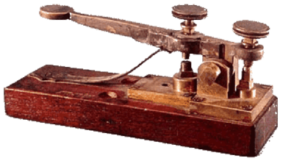
Para comunicarse:
Inventó el lenguaje, primero oral, y luego escrito. Para ello más adelante inventó la imprenta, la máquina de escribir, el telégrafo, la cámara fotográfica, el teléfono, la radio, la televisión, los satélites.

Slide 12
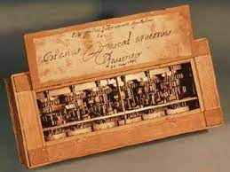
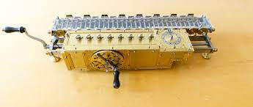
Para calcular:
Inventó la sumadora (Pascal), la calculadora (Leibnitz), los equipos de registro unitario (antecesores del computador) (Hollerith) y la computadora digital

Slide 13
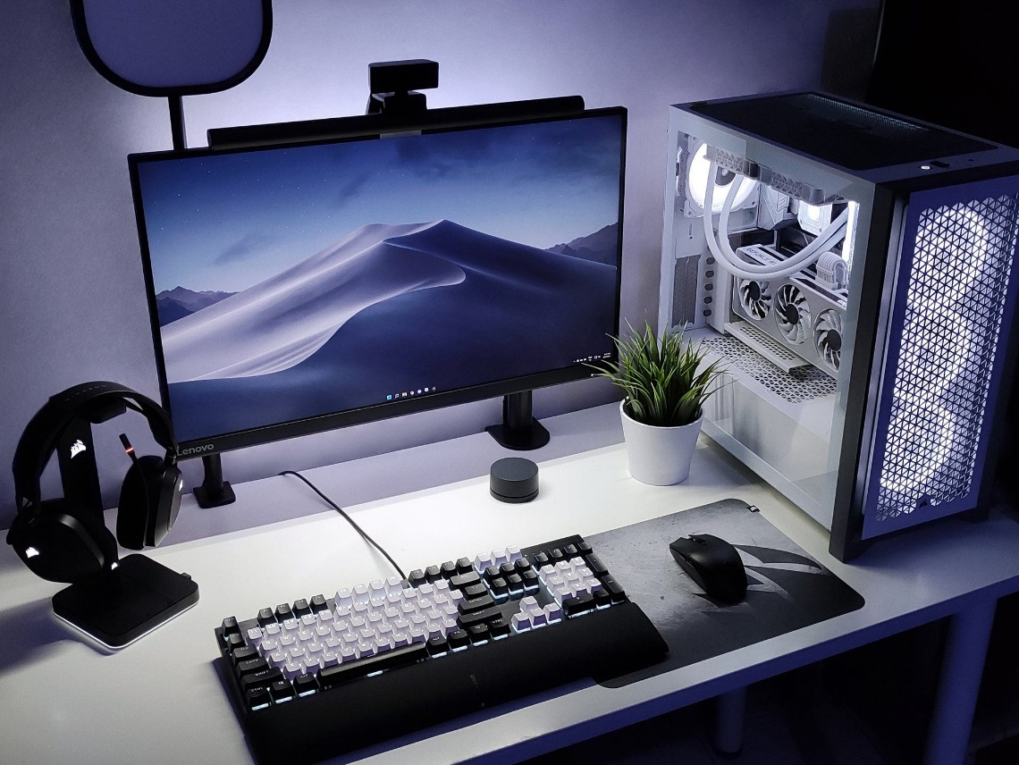
La computadora no solo mejora la capacidad de cálculo de las personas, sino que también amplía su memoria, tanto en cantidad de información que puede recordar como en la fidelidad de la misma, porque la memoria humana es aleatoria, mientras que la del computador es determinística.

Slide 14
Respecto a la velocidad, del procesamiento de la información de las computadoras, solo por citar un ejemplo, mi padre, Ingeniero Civil, dedicó gran parte de su vida profesional a calcular unas tablas que permitían el trazado de carreteras con curvas de arco entero y estacado cada 20 metros (la tecnología de la época, por facilidad de cálculo, era trazar curvas de radio entero). Cuando se fundó el Centro de cómputo de la PUCP en 1969, y me nombraron su primer director, llevé a mi padre, para que lo conozca, y, a manera de demostración, produje en 2 horas (incluida la programación, cálculo e impresión) las tablas en las que él había invertido gran parte de su vida, y eso a pesar que los computadores disponibles en esa época eran muy inferiores en capacidad de memoria y velocidad de proceso a los actuales.

Slide 15
Desde que se inventaron las computadoras, hacia 1945, el avance tecnológico y el abaratamiento de las mismas ha sido vertiginoso. Las primeras computadoras se tenían que programar en el lenguaje binario, propio de la máquina (conjunto de unos y ceros).
Luego se pasó a los lenguajes compilables (Fortran, COBOL, RPG, Pascal, etc.), pero, por limitaciones de su capacidad de almacenamiento, solo se podía trabajar con información alfanumérica (datos).

Slide 16
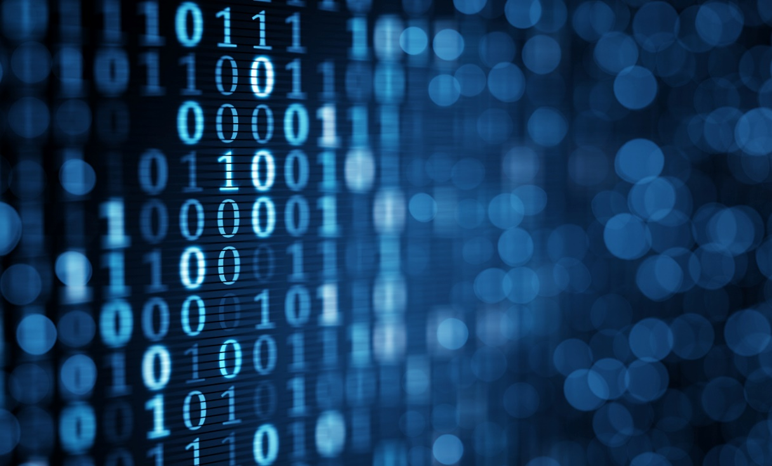
Como el computador es capaz de almacenar solo los caracteres 1 (uno) y 0 (cero)(sistema binario, denominado sistema digital), se diseñaron procedimientos para convertir las imágenes, sonidos y películas del sistema analógico (su formato original) al sistema digital, lo que permitiría su almacenamiento en las memorias de las computadoras. El problema era la gran cantidad de memoria que se necesitaba para ello.

Slide 17
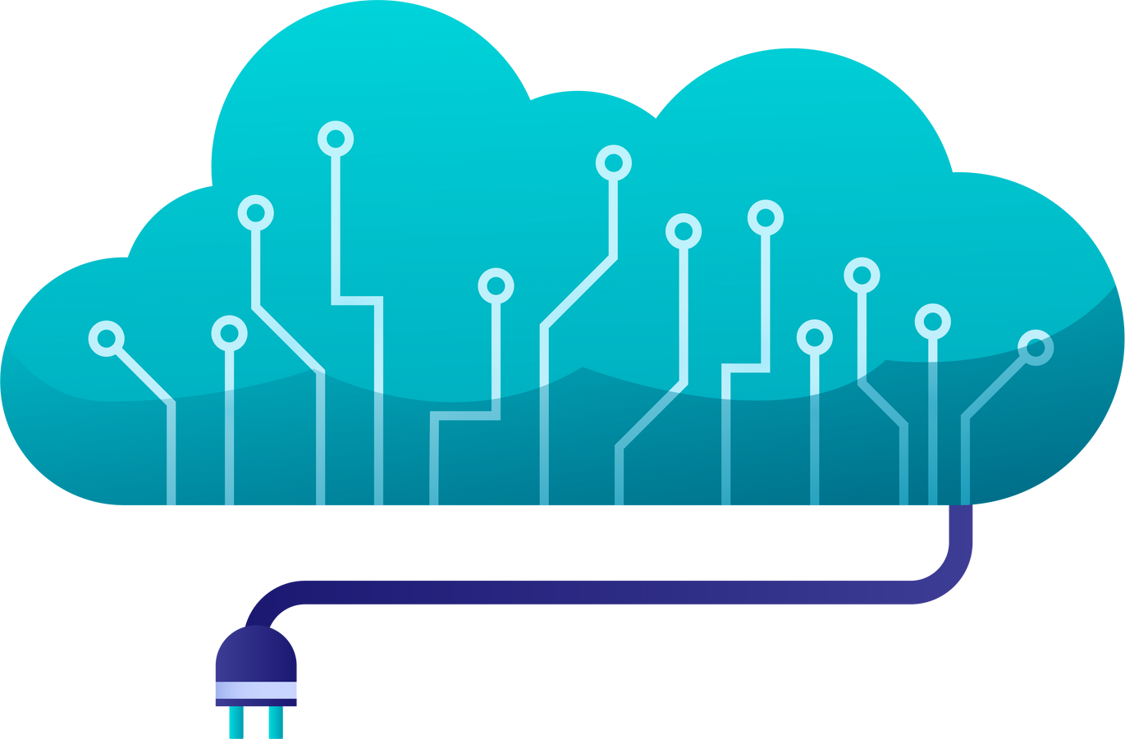
Otra limitación de los tiempos iniciales de la computación fue la accesibilidad a la información guardada en el computador, a la cual solo se podía acceder desde unos pocos dispositivos conectados físicamente (mediante cables) al computador.

Slide 18
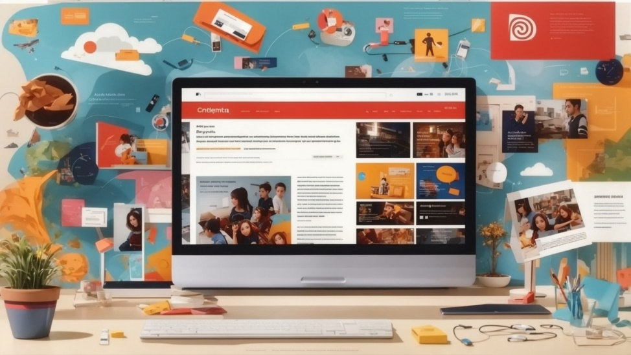
Con los avances en la tecnología, ya se permitió que en las computadoras se pudiera almacenar no solo información alfanumérica (nombre, código, cantidad, etc.), si no también textos, fotografías, imágenes, audios, videos, películas, y en general, toda expresión humana susceptible de ser digitalizada, con lo cual se pasó del procesamiento de la información contenida en archivos o bases de datos al procesamiento del conocimiento, contenido en Repositorios Digitales.

Slide 19
Sumado a lo anterior y con el abaratamiento de las memorias, el aumento de la velocidad de proceso de los computadores y el desarrollo exponencial de las comunicaciones, que ahora permiten el acceso a los contenidos del computador prácticamente desde cualquier lugar del mundo, el rol del computador varió sustancialmente, del simple procesamiento de datos, al procesamiento del conocimiento, dando así lugar a lo que ahora se le ha denominado Inteligencia Artificial.

Slide 20
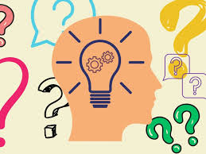
Hay que tener en cuenta que el conocimiento es algo que se construye gradualmente en base a información y experiencia.
Cada generación transmite su conocimiento a la siguiente, la cual lo enriquece en base a sus propias experiencias, generando nuevos conocimientos.
Esto solo es posible gracias a la inteligencia humana.

Slide 21
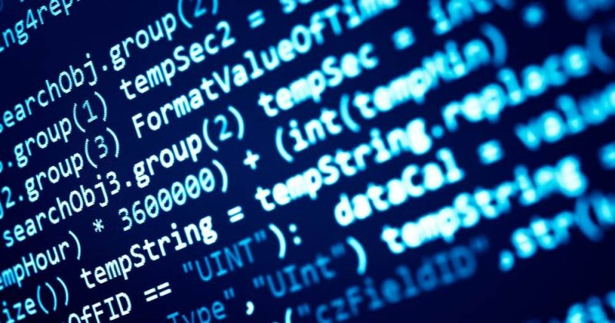
En este sentido, los avances en la computación han sido y son una gran ayuda para que la inteligencia humana pueda generar nuevo conocimiento, poniendo a su disposición grandes cantidades de conocimientos previos relacionados al tema en el que se desea trabajar.

Slide 22
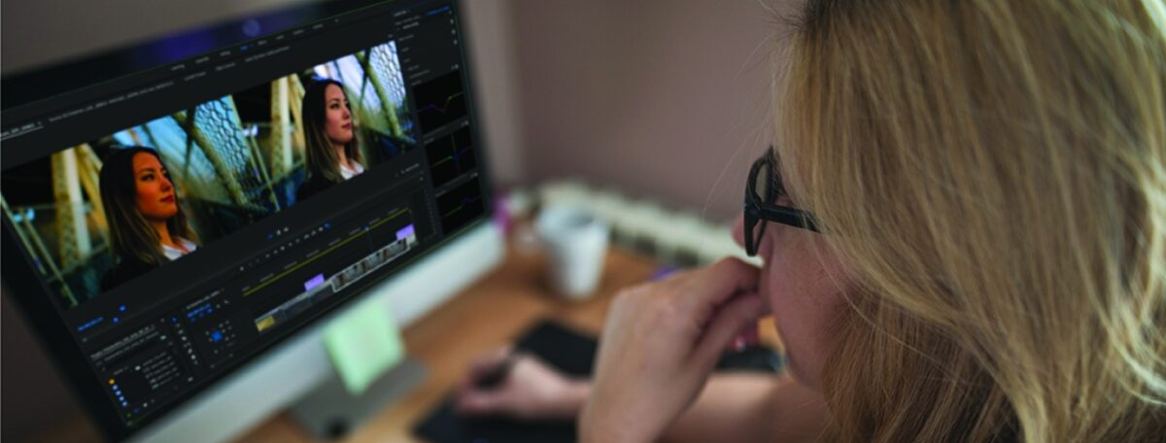
Estos avances permitieron que en las computadoras se pudiera almacenar, cada vez en mayor cantidad, no solo información alfanumérica (nombre, código, cantidad, etc.), si no también textos, fotografías, imágenes, audios, videos, películas, con lo cual, como se ha indicado , se pasó del simple procesamiento de la información contenida en archivos o bases de datos, al procesamiento del conocimiento contenido en Repositorios Digitales.

Slide 23
Para mayor entendimiento, un archivo es una colección de datos uniformes (campos) de un conjunto de personas o cosas (registros), a los cuales se accedía mediante un código que identificaba al registro. Los campos solo contenían información alfanumérica.

Slide 24
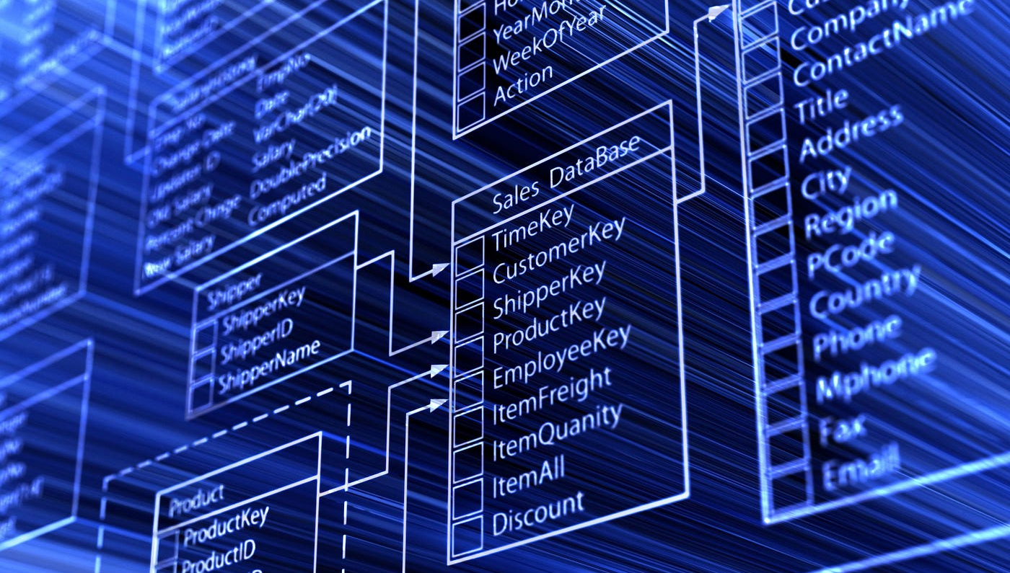
Una Base de Datos es un conjunto de archivos, todos ellos relacionados con los mismos individuos o cosas, a los que se podía acceder mediante un código (como en los archivos) o mediante alguno de los campos de información, siempre y cuando su contenido estuviera claramente estructurado(por ejemplo por fecha de nacimiento, en formato (DDMMAAAA).

Slide 25
Un Repositorio es un depósito de documentos con información que puede ser alfanumérica o la representación digital de textos, imágenes, sonidos, películas, videos, etc. Cada documento se identifica por un conjunto de características, denominadas “metadatos” y se accede a él mediante una de esas características, denominadas “palabras clave”. Esta búsqueda se realiza mediante buscadores (el más conocido en nuestro medio es el de Google) que te muestra, en cierto orden, todos los documentos que cumplan con la palara clave buscada.

Slide 26
También hay Repositorios (como nuestro Repositorio Institucional) que tienen su propio sistema de búsqueda, de manera que se pueda acceder mediante otras características del documento como autor, título, tema, etc.

Slide 27
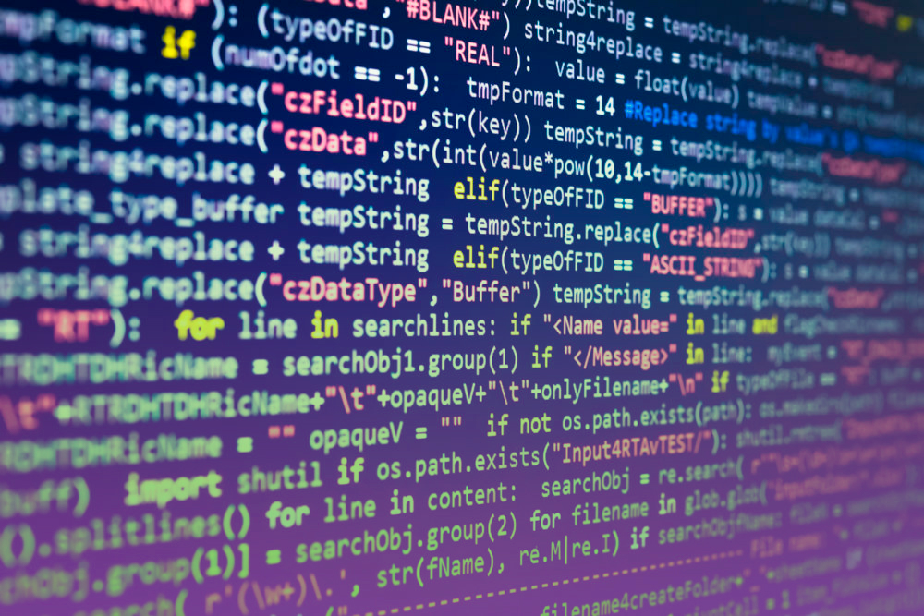
Pero así como desde un inicio el computador no calculaba por sí solo, sino que efectuaba los cálculos que le ordenaba el programador, en la actualidad el computador no genera por sí solo nuevo conocimiento (lo que implicaría ser “inteligente”) sino que genera nuevo conocimiento, bajo las indicaciones del usuario, mediante los algoritmos desarrollados por seres humanos.

Slide 28
Tan es así, que los resultados que se obtienen en una búsqueda, dependen de lo buenos o malos que sean los algoritmos usados para generar los resultados de esta búsqueda (nuevo conocimiento). Personalmente he efectuado pruebas en las que la denominada IA (usando por ejemplo el chat GPT) ha funcionado bien y otras pruebas en que me ha proporcionado información que yo sabía que era falsa, pues conocía cual era la información verdadera. El problema es serio, porque normalmente el usuario no conoce cuál es la información verdadera y por lo tanto asume como cierta la que le proporciona el programa de IA que use.

Slide 29
Mi primera pregunta fue sobre José de la Riva Agüero y Sánchez – Boquete. La respuesta del ChatGPT fue: Fue un político y militar peruano, conocido por ser el primer presidente del Perú. Nació el 3 de febrero de 1783 en Lima y tuvo una destacada participación en la independencia del país. Riva Agüero se unió a la lucha por la independencia en 1821y, tras la proclamación de la independencia del Perú, fue elegido presidente en 1823. Su gobierno fue breve y estuvo marcado por la inestabilidad política y los conflictos internos. Fue destituido en 1824 y se exilió en el extranjero. A pesar de su corto mandato, Riva Agüero es recordado como una figura importante en los inicios de la república peruana. Regresó al país más tarde y continuó participando en la vida política, aunque nunca recuperó el poder presidencial. Falleció el 2 de diciembre de 1858. Su legado es objeto de estudio y discusión en la historia del Perú.

Slide 30
Mi segunda pregunta fue sobre su bisnieto José de la Riva Agüero y Osma. La respuesta del ChatGPT fue: José de la Riva Agüero y Osma fue político y militar (falso, no fue nunca militar) peruano, nacido el 6 de noviembre de 1885. Era descendiente de José de la Riva Agüero y Sánchez-Boquete, el primer presidente del Perú. Riva Agüero y Osma tuvo una carrera política significativa y ocupó varios cargos en el gobierno. Es conocido principalmente por su papel como presidente del Perú entre 1939 y 1940, aunque su mandato fue breve y estuvo marcado por conflictos políticos y sociales. (Falso, nunca fue presidente del Perú) Su gobierno enfrentó desafíos relacionados con la economía y la agitación social, y Riva Agüero y Osma buscó implementar reformas en un contexto de creciente inestabilidad. A pesar de sus esfuerzos, fue destituido en 1940 y pasó a ser un personaje menos activo en la política nacional posterior a su mandato. (Falso, ya se indicó que nunca fue presidente del Perú). Falleció el 20 de abril de 1944. Su legado está vinculado a la historia del Perú en el siglo XX y a la influencia de su familia en la política del país. (Falso, más bien su legado está vinculado a la PUCP)

Slide 31
En resumen:
La computadora es una máquina desarrollada por el hombre para mejorar su capacidad cognitiva, es decir, potenciar su inteligencia. Gracias a los avances tecnológicos, la computadora puede potenciar cada vez en mayor medida la capacidad cognitiva del hombre.

Slide 32
El término “Inteligencia artificial” es solamente una denominación comercial para nombrar los avances logrados en el procesamiento del conocimiento. Tampoco es un término nuevo, pues ya fue usado, aunque con menor intensidad, desde la aparición del computador. La “inteligencia” siempre reside en las personas capaces de generar los algoritmos que permiten al computador realizar tareas que dan la impresión que el computador tuviera “inteligencia”.

Slide 33
¡Muchas gracias! Esperamos su visita en: www.repositorio.pucp.edu.pe Jorge Solís Tovar jsolis@pucp.edu.pe

